Slide 1
第三章 概念学习和一般到特殊序
3.1 简介
定义：概念学习是指从有关某个布尔函数的输入输出训练样例中推断出该布尔函数。
3.2 概念学习任务
表 3.1 目标概念EnjoySport的正例和反例
Example | Sky | AirTemp | Humidit | Wind | Water | Forecast | EnjoySport
1 | Sunny | Warm | Normal | Strong | Warm | Same | Yes
2 | Sunny | Warm | High | Strong | Warm | Same | Yes
3 | Rainy | Cold | High | Strong | Warm | Change | No
4 | Sunny | Warm | High | Strong | Cool | Change | Yes

Slide 2
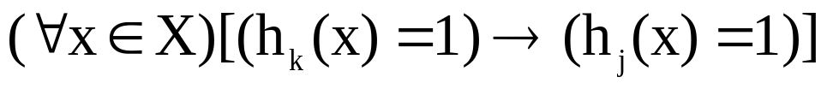
概念学习任务能被描述为：实例的集合、实例集合上的目标函数、候选假设的集合以及训练例的集合。
归纳学习假设：任一假设如果在足够大的训练样例集中很好地逼近目标函数，它也能在未见实例中很好地逼近目标函数。
3.3 作为搜索的概念学习
EnjoySport的实例空间： 3×2×2 ×2 ×2 ×2=96
假设空间：5 ×4 ×4×4×4×4=5120
1+4 ×3×3 ×3 ×3 ×3=973
假设的一般到特殊序
定义：令hj和h_{k}为在X上定义的布尔函数。称hj more_general_than_or_equal_to h_{k}（记作 h_{j}≥g h_{k}），当且仅当

Slide 3
表3-2 EnjoySport 概念学习任务
已知：
实例集X:可能的日子由下面的属性描述：
Sky（可能取值为Sunny,Cloudy和Rain)
AirTemp(可取值为Warm和Cold)
Humidity(可取值为Normal和High)
Wind(可取值为Strong和Weak)
Water(可取值为Warm和Cool)
Forecast(可取值为Same和Change)
假设集H: 每个假设描述为6个属性Sky,AirTemp,Humidity,Wind,Water和Forecast的值约束的合取。约束可以为“？”（表示接受任意值），“φ” （表示拒绝所有值），或一特定值

Slide 4
目标概念c: EnjoySport: X→{0,1}
训练样例集D:目标函数的正例和反例（见表2-1)
求解：
H中的一假设h,使对于X中任意x, h(x)=c(x)
实例集 X
假设集 H
·
●
●
●
●
●
●
特殊
●
●
●
●
●
●
h₁
●
h₃
●
●
●
●
●
●
●
●
h₂
●
●
一般
●
●
●
图3-1 实例假设和more-general-than 关系

Slide 5
3.4 FIND-S:寻找极大特殊假设
表3.3 FIND-S算法
1. 将h初始化为H中最特殊假设
2. 对每个正例x
对h的每个属性约束a_{i}
如果x满足a_{i}
那么不做任何处理
否则将h中a_{i}替换为x满足的另一个更一般约束
3. 输出假设h
h←<φ, φ, φ, φ, φ, φ>
第一个例子:
h ←<Sunny,Warm,Normal,Strong,Warm,Same>
第二个例子:
h ←<Sunny,Warm,?,Strong,Warm,Same>
第四个例子:
h ←<Sunny,Warm,?,Strong,?,?>

Slide 6
FIND-S算法存在的问题:
1)学习过程是否找到了惟一合适的假设(即目标本身)
2)如果有多个与训练样例一致的假设,FIND-S只能找到最特殊的
3)训练样例是否一致
4)如果有多个极大特殊怎么办
5)目标概念在假设空间不存在
3.5 变型空间和候选消除算法
3.5.1 表示
定义: 一个假设h与训练样例集合D一致,当且仅当对D中的每一样例<x,c(x)>都有h(x)=c(x)。
Consistent(h,D)≡(∀<x,c(x)>∈D) h(x)=c(x)
变型空间：候选消除算法能够表示与训练样例一致的所有假设。在假设空间中的这一子集被称为关于假设空间H和样例D的变型空间(version space)

Slide 7
定义：关于假设空间H和训练样例集D的变型空间，标记为VS_{H,D},是H中与训练样例D一致的所有假设构成的子集。
VS_{H,D} ≡{h ∈H|Consistent(h,D)}
表 3-4 列表后消除算法
列表后消除算法
变型空间VersionSpace←包含H中所有假设的列表
对每个训练例<x,c(x)>
从变型空间中移出所有h(x) ≠c(x)的假设h
3. 输出VersionSpace中的假设列表
3.5.3 变型空间的更简洁表示
定义：关于假设空间H和训练数据D的一般边界(general boundary)G,是在H中与D相一致的极大一般(maximally general)成员的集合。
G≡{g∈H|Consistent(s,D)∧(¬∃g’ ∈H)[(g’ >_{g}g) ∧Consistent(g’,D)]}
定义：关于假设空间H和训练数据D的特殊边界(specific boundary)S,是在H中与D相一致的极大特殊(maximally specific)

Slide 8
{<Sunny,Warm,?,Strong,?,?>}
S:
<Sunny,?,?,Strong,?,?> <Sunny,Warm,?,?,?,?> <?,Warm,?,Strong,?,?>
{<Sunny,?,?,?,??>,<?,Warm,?,?,?,?>}
G:
图3-2 变型空间极其一般和特殊边界集合

Slide 9
成员的集合。
S≡{s∈H|Consistent(s,D)∧(¬∃s’ ∈H)[(s>_{g}s’)∧Consistent(s’,D)]}
3.5.5 算法举例：
3.6 关于变型空间和候选消除的说明
3.6.1候选消除算法是否会收敛到正确的假设
候选消除算法得到的变型空间能够收敛到描述目标概念的假设的条件是(1)在训练样例中没有错误。(2)H中确实包含描述目标概念的正确假设。
3.6.2 下一步需要什么样的训练样例
<Sunny,Warm,Normal,Light,Warm,Same>
概念学习的最优查询策略，是产生实例以满足当前变型空间中大约半数的假设。正确的目标概念就可以在只用[log₂|VS|]
次实验后得到。

Slide 10
表3-5 使用变型空间的候选消除算法
将G集合初始化为H中极大一般假设
将S集合初始化为H中极大特殊假设
对每个训练例d,进行以下操作：
如果是一正例
从G中移去所有与d不一致的假设
对S中每个与d不一致的假设s
从S中移去s
把s的所有的极小泛化式h加入到S中，其中h满足
• h与d一致，而且G的某个成员比一般
从S中移去所有这样的假设：它比S中另一假设更一般
如果是一个反例
从S中移去所有与d不一致的假设
对G中每个与d不一致的假设g
从G中移去g
把g的所有的极小特殊化式h加入到G中，其中h满足
h与d一致，而且S的某个成员比h更特殊
从G中移去所有这样的假设：它比中另一假设更特殊

Slide 11

S0:
{< , , , >} ,
S1:
{<Sunny,Warm,Normal,Strong,Warm,Same>}
S2:
{<Sunny,Warm,?,Strong,Warm,Same>}
{<?,?,?,?,?,?>}
G0,G1,G2:
训练样例：
<Sunny,Warm,Normal,Strong,Warm,Same>, EnjoySport=yes
<Sunny,Warm,High,Strong,Warm,Same>, EnjoySport=yes

Slide 12
S2,S3:
{<Sunny,Warm,?,Strong,Warm,Same>}
{<Sunny,?,?,?,?,?> <?,Warm,?,?,?,?> <?,?,?,?,?,Same>
G3:
{<?,?,?,?,?,?>}
G2:
训练样例：
3. <Rainy,Cold,High,Strong,Warm,Change>, EnjoySport=No

Slide 13
S3:
{<Sunny,Warm,?,Strong,Warm,Same>}
S4:
{<Sunny,Warm,?,Strong,?,?>}
G4:
{<Sunny,?,?,?,?,?> <?,Warm,?,?,?,?>}
{<Sunny,?,?,?,?,?> <?,Warm,?,?,?,/> <?,?,?,/,?,Same>}
G3:
训练样例：
4. <Sunny,Warm,High,Strong,Cool,Change>, EnjoySport=yes

Slide 14
{<Sunny,Warm,?,Strong,?,?>}
<Sunny,?,?,Strong,?,?> <Sunny,Warm,?,?,?,?> <?,Warm,?,Strong,?,?>
{<Sunny,?,?,?,?,?>, <?,Warm,?,?,?,?>}

Slide 15
3.6.3怎样使用不完全学习概念
Instance | Sky | AirTemp | Humidit | Wind | Water | Forecast | EnjoySp
A | Sunny | Warm | Normal | Strong | Cool | Change | ?
B | Rainy | Cold | Normal | Light | Warm | Same | ?
C | Sunny | Warm | Normal | Light | Warm | Same | ?
D | Sunny | Cold | Normal | Strong | Warm | Same | ?
3.7 归纳偏置
3.7.1 一个有偏的假设空间
3.7.2 无偏学习的无用性
学习器如果不对目标概念的形式做预先假定,它从根本上无法对未见实例进行分类.

Slide 16
定义:考虑对于实例集合X的概念学习算法L.令c为X上定义的任一概念,并令Dc={<x,c(x)>}为c的任意训练样例集合.令L(x_{i},Dc)表示经过数据Dc的训练后L赋予实例的分类.L的归纳偏置是最小断言集合B,它使任意目标概念c和相应的训练样例Dc满足:
(∀xi∈X)[(B∧Dc ∧xi) L(xi,Dc)]

Slide 17

第三章 学习的计算理论
示例学习的优化问题
最优覆盖问题(MCV)—生成具有最少数目公式的覆盖；
最简公式问题(MCOMP)—生成具有最少数目选择子及属性值的公式，或极大复合；
最优示例学习问题(OPL)—生成只由最简公式组成的最优覆盖。
二. 最优覆盖问题是NP难题
定理3.1：已知两个问题P1和P2,如果P1是NP难题。并且P1可在多项式时间内归纳到P2,则P2也是NP难题，并称P1可（多项式）归纳到P2,如果P2反过来也能归纳到P1,则称P1和P2是等价的。
定理3.2：最优集合覆盖问题(SETCV)是从一个有穷集合的有穷覆盖中，找到一个具有最小基数的子覆盖。即设T是一个m个点的集合，F是T的子集族。 F={S₁, …,S_{p}}, 其中Si ⊆ T。SETCV是找到F的具有最少数目的子族F’,

Slide 18
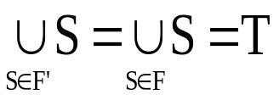
使得F’是T的一个覆盖：F’ F, 并且 |F|=最小；其中符号| |表示基数。
定理3.3 最优覆盖问题(MCV)是NP难题。
设 T={1, …,7} , F={S₁, …,S₆}
S₁={1,4,5,7}, S₂={3,4}, S₃={2,5,7},S₄={1,2,6}, S₅={1,3,7}, S₆={3,5,6}
Point# | S1 | S2 | S3 | S4 | S5 | S6
1 | ① |  |  | ① | 1
2 |  |  | 2 | ②
3 |  | ③ |  |  | 3 | 3
4 | ④ | ④
5 | ⑤ |  | 5 |  |  | 5
6 |  |  |  | ⑥ |  | 6
7 | ⑦ |  | 7 |  | 7
Point# | F1 | F2 | F3 | F4 | F5 | F6
1 | 1 | 0 | 0 | 1 | 1 | 0
2 | 0 | 0 | 1 | 1 | 0 | 0
3 | 0 | 1 | 0 | 0 | 1 | 1
4 | 1 | 1 | 0 | 0 | 0 | 0
5 | 1 | 0 | 1 | 0 | 0 | 1
6 | 0 | 0 | 0 | 1 | 0 | 1
7 | 1 | 0 | 1 | 0 | 1 | 0

Slide 19

NE | 0 | 0 | 0 | 0 | 0 | 0
EM# | X1 | X2 | X3 | X4 | X5 | X6
1 | 0 | ● | ● | 0 | 0 | ●
2 | ● | ● | 0 | 0 | ● | ●
3 | ● | 0 | ● | ● | 0 | 0
4 | 0 | 0 | ● | ● | ● | ●
5 | 0 | ● | 0 | ● | ● | 0
6 | ● | ● | ● | 0 | ● | 0
7 | 0 | ● | 0 | ● | 0 | ●
e | 0 | 0 | 0 | 0 | 0 | 0
EM# | X1 | X2 | X3 | X4 | X5 | X6
1 | 1 | * | * | 1 | 1 | *
2 | * | * | 1 | 1 | * | *
3 | * | 1 | * | * | 1 | 1
4 | 1 | 1 | * | * | * | *
5 | 1 | * | 1 | * | * | 1
6 | * | * | * | 1 | * | 1
7 | 1 | * | 1 | * | 1 | *
定理3.4 最简公式问题是NP难题。
定理3.5 最优示例学习问题是NP难题。
SETCV MCV, Li
归纳
P₀

Slide 20
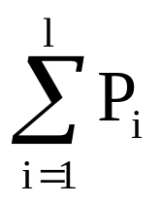
Li MCOMP P0+
三. 最小属性子集问题
定理3.6 最小属性子集问题(MAS)是NP难题。
归纳到
Pi

Slide 21
Point# | S1 | S2 | S3 | S4 | S5 | S6
1 | ① |  |  | ① | 1
2 |  |  | 2 | ②
3 |  | ③ |  |  | 3 | 3
4 | ④ | ④
5 | ⑤ |  | 5 |  |  | 5
6 |  |  |  | ⑥ |  | 6
7 | ⑦ |  | 7 |  | 7
Point# | X1 | X2 | X3 | S4 | S5 | S6
e₁ | ① | 0 | 0 | ① | 0 | 0
e₂ | 0 | 0 | ① | ① | 0 | 0
e₃ | 0 | ① | 0 | 0 | ① | ①
e₄ | ① | ① | 0 | 0 | 0 | 0
e₅ | ① | 0 | ① | 0 | 0 | ①
e₆ | 0 | 0 | 0 | ① | 0 | ①
e₇ | ① | 0 | ① | 0 | ① | 0
e⁻ 0 0 0 0 0 0
[算法GMAS]
A← ,i←1;
建立正例集 PE在反例集NE背景下的联合扩张矩阵EM(PE|NE); 这里联合扩张矩阵是将所有正例的扩张矩阵罗在一起。

Slide 22

(3) 在EM(PE|NE)找到一列，记为第j列，它含有最少数目的死元素“*”,A←A {xj}.
(4) 从EM(PE|NE) 删去所有在第j列含有非死元素的行；
(5) 如果EM(PE|NE)= φ,则终止，并返回A;否则i←i+1.并转向(3);
参考文献：
归纳学习—算法，理论，应用。 洪加荣著 P.46-52, P.57-58.

Slide 23
第四章 示例学习的实用化
4.1 定量属性的定性化
等宽离散法
L
2. 决策树连续属性值处理(二分离散法)
1) 切点法:
T
类熵(class entropy)

Slide 24
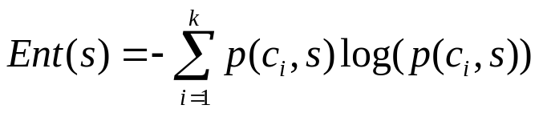
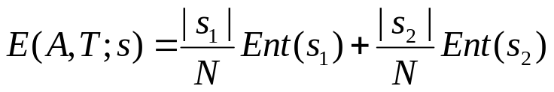
类信息熵(class information entropy)
S₁: 切点T左边的例子集 S₂:切点T右边的例子集. |s| 集合s中的例子数 N=|s|
2) 界点法:
T₁
T₂
T₃
T₄
T₅

Slide 25
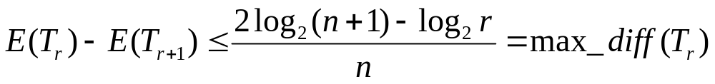
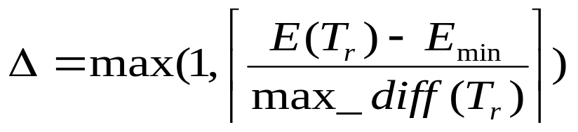
3)多切点法:
T_{r}
T_{r+1}
e_{r}
e_{r+1}
Emin是目前为止得到的最小信息熵,如果
E(Tr)-max_diff(Tr)≥ E_{min}, 则E(T_{r+1}) ≥ E_{min}
Max_diff(T_{r})随着r的增加单调递减.
启发式1: 设E_{min}是迄今为止得到的最小信息熵,则从Tr开始下一个需要计算熵的切点是T_{r+Δ}

Slide 26
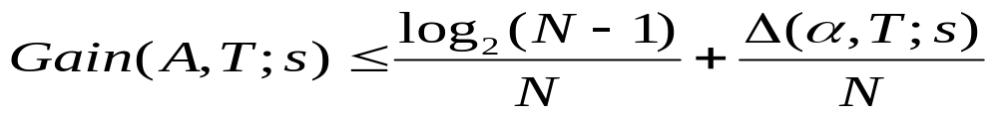
Δ与E_{min}有关,因此,被忽略的结点数与属性被处理的顺序有关,如果最相关的属性被首先处理,Emin就会被早些得到,因此,以后计算中Δ值就会较大,所以省略的结点数就多,为减少算法的运行时间,最相关的属性应首先被处理.
Max_diff(Tr)是单调递减的,所以连续属性排序后,属性值域的后半部分Δ值较高.
通常,如果相关属性先被处理,对不相关属性使用启发式1,将是较有效的.
启发式2. 对于每个属性Ai,Tm_{i}是其一个切点,把例子集分成两个例子数相等的子集, E(Tm_{i})是Tm_{i}的熵,对各属性按E(Tm_{i})从小到大的顺序使用启发式1进行离散化.
3.多区间划分
停止标准(最小描述长度)

Slide 27
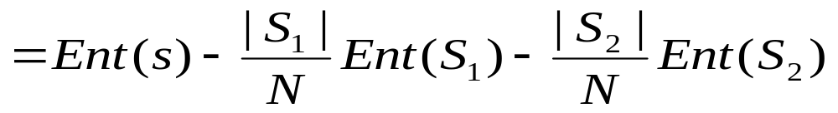
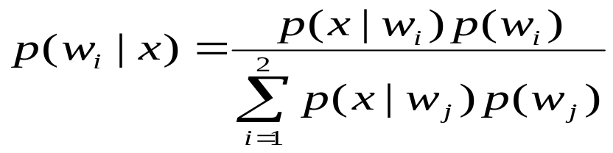

K₁,k₂分别是T左右两边例子的类别数
4. Bayes离散法
设有两类W₁和W₂
状态先验概率P(w_{i}),条件概率p(x|W_{i}) i=1,2
P(Gj)=|Gj|/|∪sGs|
P(x|Gj)=(k/mj)/A(k,x)
mj=|Gj|, k= A(k,x)以x为中心,恰好包含了k个例子的区间长度.

